Slide 1







Hand in hand…
verduurzamen
besparen
=

Slide 2
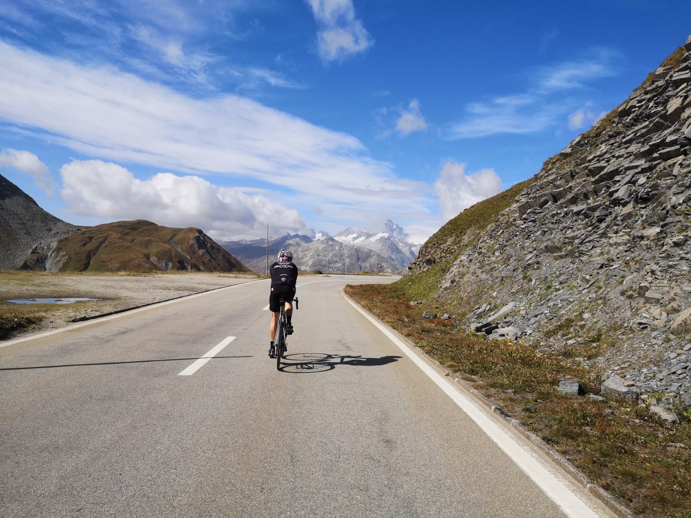


Sportief en (meestal wel) Opgewekt…
Ricardo te Beest
Manager Duurzame Sport
Sportief Opgewekt
scheidsrechter
bestuurslid
veldrijder
gravelbiker
wielrenner
hiker RPM/spinning instructeur volleybalvader voetbalvader

Slide 3



Wat bezielt u?

Slide 4
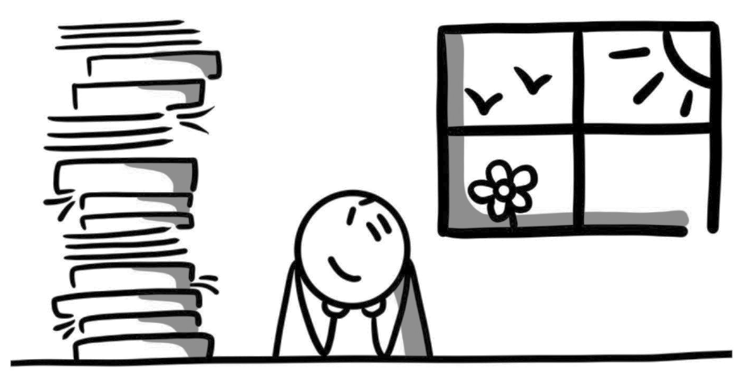
De bestuurskamer anno 2023
KENNIS
ERVARING
CONTINUïTEIT
ONAFHANKELIJKHEID

Slide 5
Quiz

Slide 6
Jij bent de club
Uitgangspunt:
‘Wat jij doet, doet er toe!’
#bewust duurzaam gedrag

Slide 7
Waardoor komt meer fijnstof vrij?
A. Bandenslijtage
B. Uitstoot benzinemotor

Slide 8
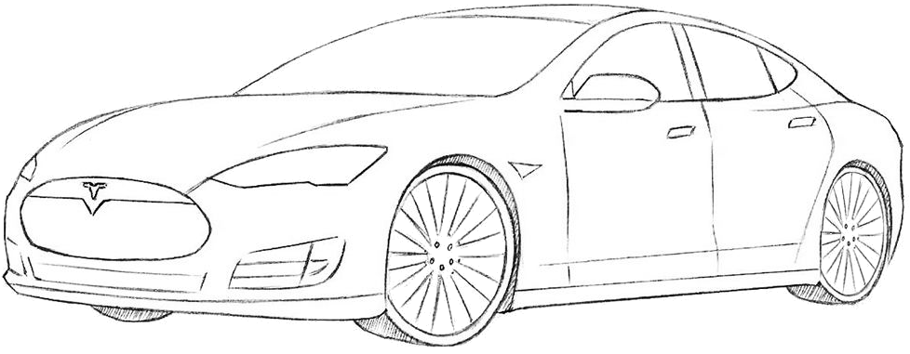
A. Bandenslijtage
17.000.000 kilo slijtstof p/jr in NL
Vraag: Hoe vervoeren jullie leden zich naar de club?

Slide 9


Hoeveel liter water voor
1 kilo katoen?
A. 1.500 liter
B. 10.000 liter

Slide 10
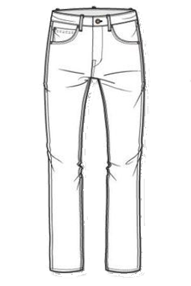
B. 10.000 liter
7.000 liter water voor een spijkerbroek
Vraag: Hoe duurzaam wordt jullie clubkleding ingekocht?

Slide 11
Hoeveel liter watergebruik per lid per jaar (voetbal)?
A. 879
B. 1.229

Slide 12
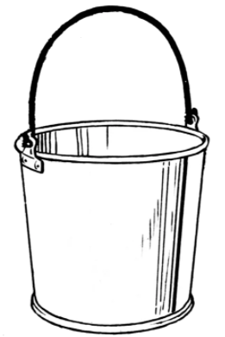
B. 1.229
Dat zijn 35 douchebeurten van 5 minuten

Slide 13

35 keer warm douchen op de club…
A. Kost 12 kuub gas
B. Kost 7 kuub gas

Slide 14
B. Kost 7 kuub gas
0,2 kuub per douchebeurt
(5 minuten x 7 liter)

Slide 15
Hoeveel kg afval per lid per jaar (voetbal)?
A. 10
B. 15

Slide 16

10 kilo
Dat zijn 400 lege flesjes sportdrank
(500 ml, 25 gram)

Slide 17
Hoeveel kWh stroom per lid per jaar (voetbal)?
A. 70
B. 100

Slide 18

A. 70
Dat is 82 uur frituren
(frituurpan van 850 Watt)

Slide 19
Hoeveel reiskilometers per team per jaar (voetbal)?
A. 1840
B. 2500

Slide 20

1840 kilometer
Dat is een enkele reis naar
Lissabon
Carpoolen jullie naar de uitwedstrijd?

Slide 21


Slide 22
Instructie: Sjabloon Slim Opgewekt
Lettertype gebruik
Zorg voor gebruik dat je het juiste lettertype ‘font’ geïnstalleerd hebt. Let op dat je de gehele fontfamilie installeert.
Na installatie van het lettertype moet je alle office programma’s volledig afsluiten om het font ook te kunnen zien. Dit is eenmalig.
Huisstijl Font: Galano Alt Grotesque
Back up Font: Arial
Deze is standaard ingesteld in de presentatie als je deze bijvoorbeeld uit stuurt naar externen.
Duurzame Sportaccommodaties
Waarom?
Hoe gebruik je de sjablonen:
In deze presentatie zijn een aantal standaard opgebouwde slides te vinden. Je kunt hier uit 2 opties kiezen:
Presentatie
Hand-out
Presentatie slides:
De naam zegt het al deze zijn speciaal gemaakt voor presentaties. De bedoeling is dat je hier niet al teveel tekst in zet, maar wel korte opsommingen, titels en bullets. Hou het vooral clean.
Hand-out slides:
Heb je iets meer te vertellen en wil je dat dit ook nog na te lezen is? Pak dan de hand-out slides. Deze zijn zo opgebouwd dat ze rustiger ogen en je ook meer tekst en afbeeldingen kwijt kunt.
Via Home -> nieuwe slide /new slide kun je slides toevoegen. Wil je snel wisselen van slide dan kun je deze aanpassen via Home -> Indeling/Lay-out
Via de Indeling/Lay-out pagina zie je ook een klein overzicht van alle beschikbare slides.

Slide 23

Routekaart
Verduurzaming Sport

Slide 24


Ambities Routekaart
Verduurzaming Sport
1
2
3
4
alle sportaccomodaties CO₂ -arm
geen gewasbeschermings-middelen
gebruik circulaire materialen
klimaatadaptieve
sportomgeving

Slide 25

De opgave
22.000
sportverenigingen en 40.000
sportondernemers
In cijfers
Gemeenten besteden jaarlijks
1 miljard euro aan sport
71% hiervan is voor bouw, onderhoud en exploitatie van sportvoorzieningen
5,7 mln
vierkante meter
10.000
sportaccomodaties
65%
eigendom gemeenten
35%
eigendom andere partijen

Slide 26

Wat is verplicht?
Energielabel/informatieplicht
Grootverbruikers:
(>50.000 kWh en/of >25.000m3)”
Energiebesparende maatregelen
: informatieplicht

Slide 27
Instructie: Sjabloon Slim Opgewekt
Lettertype gebruik
Zorg voor gebruik dat je het juiste lettertype ‘font’ geïnstalleerd hebt. Let op dat je de gehele fontfamilie installeert.
Na installatie van het lettertype moet je alle office programma’s volledig afsluiten om het font ook te kunnen zien. Dit is eenmalig.
Huisstijl Font: Galano Alt Grotesque
Back up Font: Arial
Deze is standaard ingesteld in de presentatie als je deze bijvoorbeeld uit stuurt naar externen.
Duurzame Sportaccommodaties
Hoe dan?
Hoe gebruik je de sjablonen:
In deze presentatie zijn een aantal standaard opgebouwde slides te vinden. Je kunt hier uit 2 opties kiezen:
Presentatie
Hand-out
Presentatie slides:
De naam zegt het al deze zijn speciaal gemaakt voor presentaties. De bedoeling is dat je hier niet al teveel tekst in zet, maar wel korte opsommingen, titels en bullets. Hou het vooral clean.
Hand-out slides:
Heb je iets meer te vertellen en wil je dat dit ook nog na te lezen is? Pak dan de hand-out slides. Deze zijn zo opgebouwd dat ze rustiger ogen en je ook meer tekst en afbeeldingen kwijt kunt.
Via Home -> nieuwe slide /new slide kun je slides toevoegen. Wil je snel wisselen van slide dan kun je deze aanpassen via Home -> Indeling/Lay-out
Via de Indeling/Lay-out pagina zie je ook een klein overzicht van alle beschikbare slides.

Slide 28


Bedenk…

Slide 29
Stel elkaar de juiste vragen…
MOETEN die kleedkamers worden verwarmd?
Gaan die lampen op tijd uit?
Kan de jeugd worden getraind op woensdagmiddag?
Kunnen je gaan samenwonen? #sharing is caring
  Gedeelde kosten
  Meer sociale verbinding
  Betere baromzet
  Zijn er ruimtes verhuurbaar? ZZP, flexplek, BSO
Hangt de ventilator boven de radiator de warmte weg te blazen?
Kunnen grote ruimtes worden opgedeeld?
Kunnen we trainingen op minder avonden geven?

Slide 30
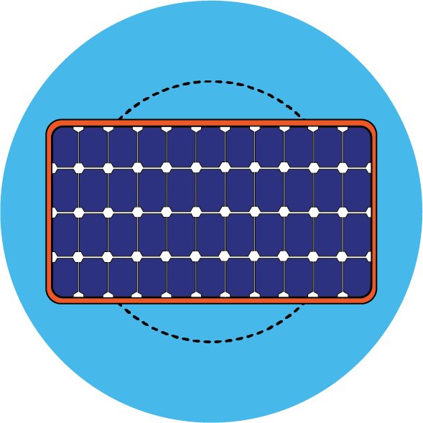

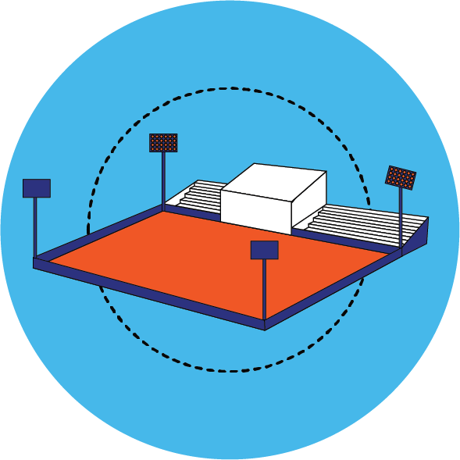
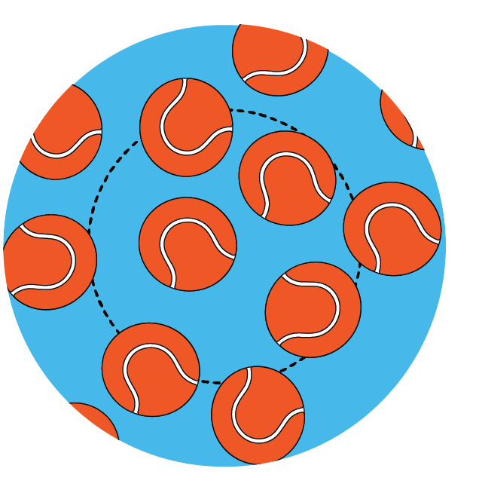







Wat kunnen we doen?
Stroom opwekken met pv
Slim watergebruik en nog slimmer verwarmen
Duurzaam inkopen
materialen
Bewust gedrag
stimuleren
Stimuleren duurzame
mobiliteit
Besparen op
(sluimer-)verbruik
Geen pesticiden
Led in je clubhuis
Afval beperken
en scheiden
Besparen met
ledveld/baan-verlichting

Slide 31
Combinatie van maatregelen en technieken…
Gedrag
Isoleren
Ledverlichting
Bewegingsmelders
Slimme thermostaat
Warmte-terug-winning
Deurdrangers
Graadje koeler
Koelingen vol
Zonnepanelen
Zonneboilers
PVT panelen
Warmtepompen
Energie-opslag
Ventilatie
WKO
Duurzaam opwekken
Slim Besparen
CO2
reductie
Fossielvrij restant
Trias energetica

Slide 32
Maar waarom doe je het dan niet?
Wat is jullie drempel om te verduurzamen?’
🤔😳😰😡

Slide 33
Er zijn altijd redenen om iets NIET te doen,
anders had je het vast al gedaan..
“We hebben geen geld”
Waar te beginnen
De gemeente werkt niet mee
Geen tijd / te weinig vrijwilligers
Geen kennis / zicht op verplichting
Niet interessant voor ons…

Slide 34

Drempel: financiering
Drempel
Club heeft geen balans
Demografie bepaalt risico
Club kan niks in onderpand geven
Oplossingen…
Subsidie (BOSA/provinciaal/gemeente)
Lening met borgstelling SWS
Lening met borgstelling gemeente
Sponsorbijdrages: adopteer een zonnepaneel
Crowdfunding
Operational lease
Obligatielening onder leden/sponsoren

Slide 35
Drempel: Waar te beginnen?
Drempel
Geen inzicht in quickwins, investering, rendement
Welke technieken werken
Verantwoording aan leden
Welke rol speelt gemeente?
Oplossingen…
Breng potentieel in kaart met energiescan
Werk maatregelen uit in business case op basis TCO
Start kwaliteitsvergelijking/prijsvergelijking
Bepaal passende financieringsvorm
Vraag subsidies aan
Presenteer aan leden
Organiseer begeleiding uitvoering maatregelen

Slide 36
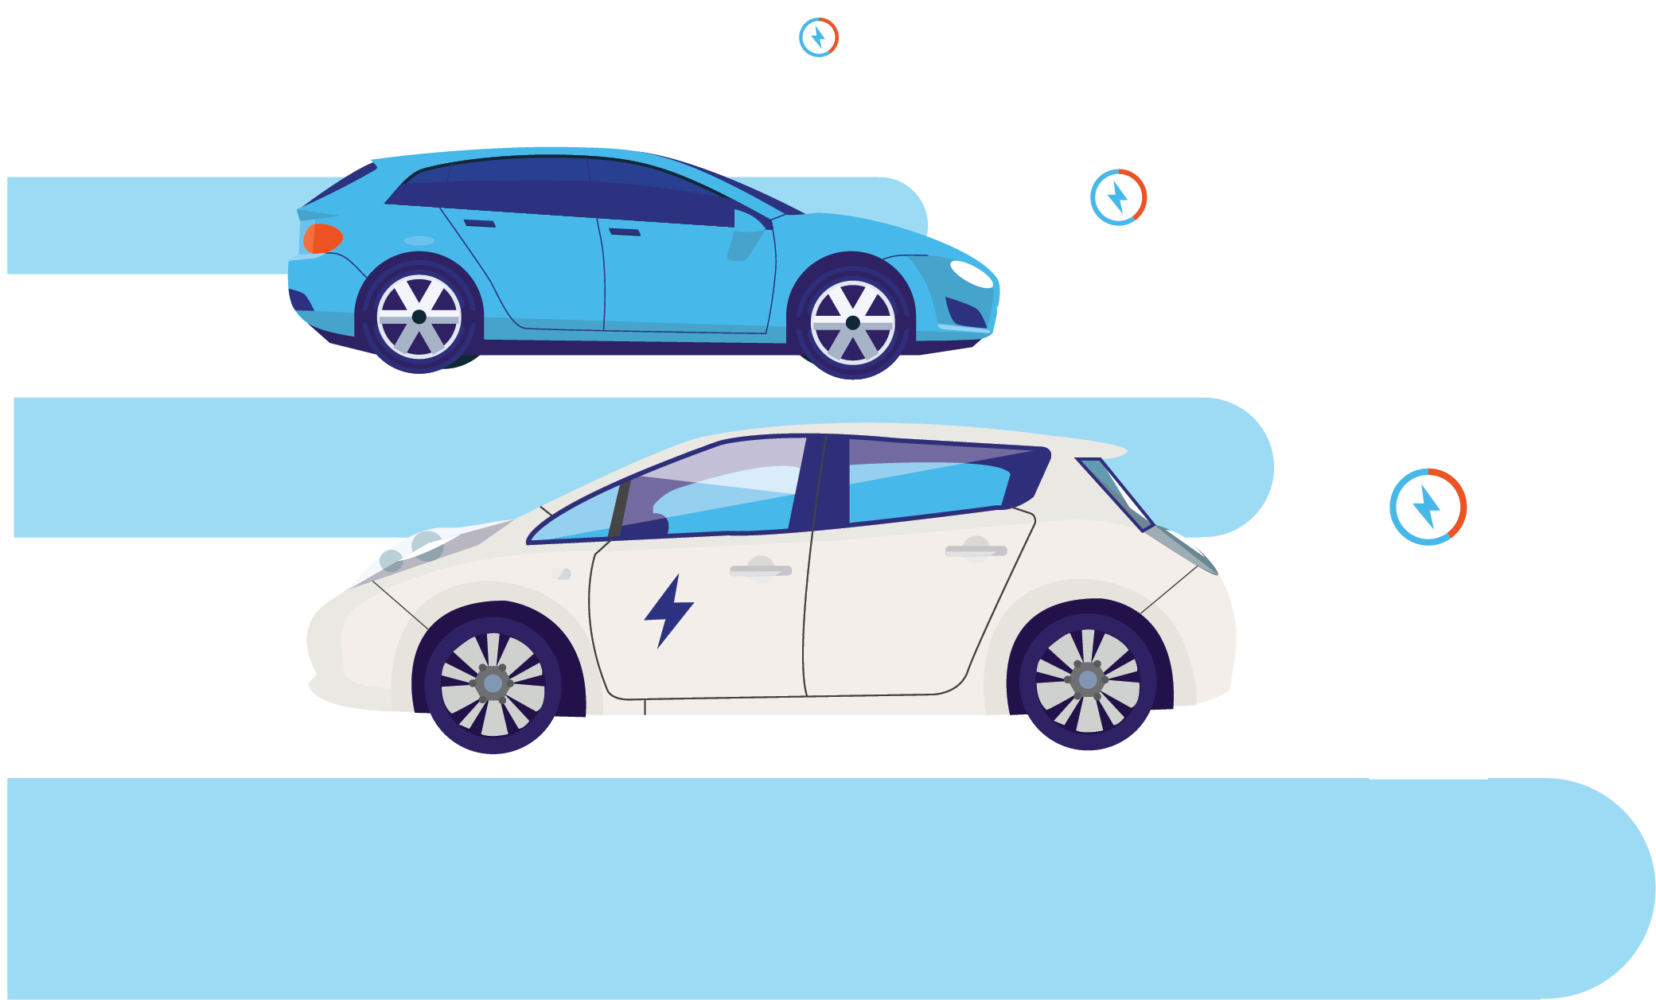
Medewerking gemeente
Drempel
Onduidelijkheid beleid / Wel ambitie geen daadkracht
Onduidelijkheid eigendom
Gemeente betaalt niet mee (maar is dat eigenlijk wel nodig?)
Stroomrekening = vaste afspraak gemeente / niet transparant
Oplossingen …
Neem de regie
Concretiseer voornemens
Ondersteun ambitie gemeente: naast ipv tegenover elkaar

Slide 37
Geen tijd / kennis/ vrijwilligers
Drempel
Prioriteit niet bij verduurzamen door onvoldoende zicht op profit
Niet direct te maken met de sport
Koudwatervrees vanuit “angst” voor verantwoording
Tijdgebrek
Onvoldoende zicht op positief (financieel) effect voor club
Oplossing
Laat het duurzaam potentieel inzichtelijk maken met een scan
Betrek onafhankelijke experts
Betrek en informeer leden en bestuur
Leg verantwoordelijkheid voor resultaat bij expert

Slide 38










De verduurzamingsroute...
Verduurzamings
rapport
Opgewekt plan
Subsidie | Financiering | Inkoop |
Keuring
Feestelijke opening
Opgewekte scan
Adviesgesprek
ALV/
Overeenkomst
Realisatie
Service & beheer

Slide 39
Een Opgewekt plan… een hele puzzel
Gebruiksprofiel club
Startsituatie
accommodatie
Technische mogelijkheden
Gemeente/
Club
Financiële mogelijkheden
Omgeving
Welke sport
Ledenaantal
Eisen bond
Bouwtechnische staat pand
Installaties
Buitenruimte
Aansluitwaarde
Het dak
Glas en gevel
Eigendom
Onderhoud
Exploitatielast
Eigen vermogen
Subsidies
Financiering
Vergunningen
Lichthinder
Bodem
Demografie

Slide 40


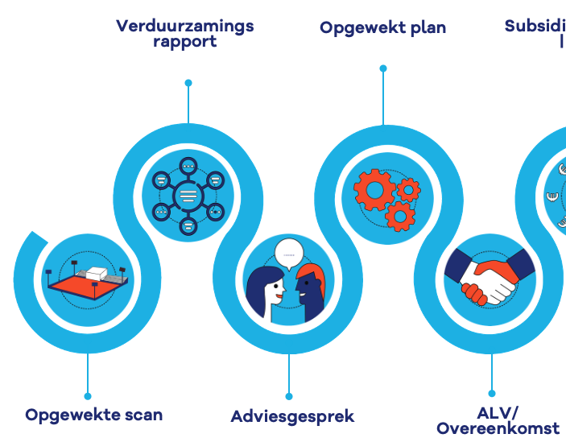

GRATIS !

Slide 41

Vragen?

Slide 42
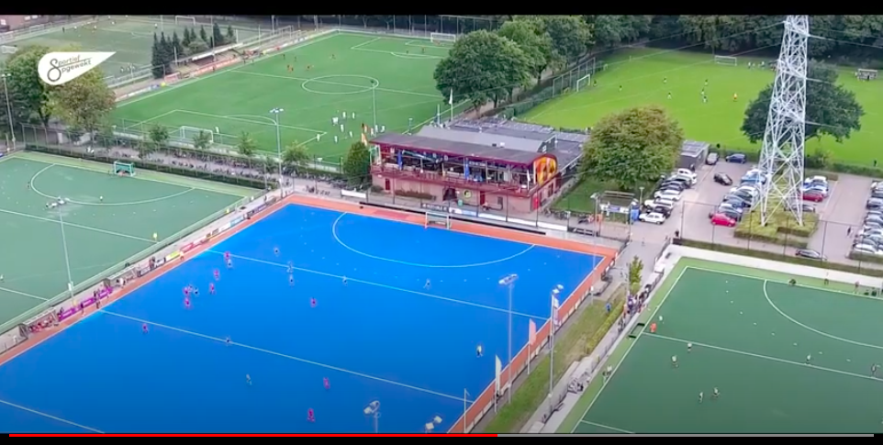
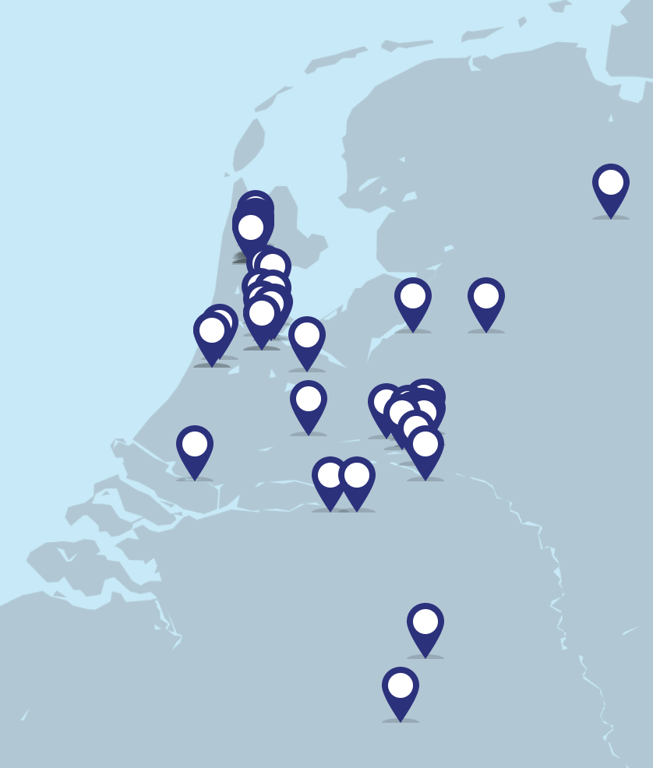

Ontmoet Sportief Opgewekt
Onze ervaring:
Meer dan 350+ sportaccommodaties
Verduurzamen sportaccommodaties sinds 2011
10 miljoen ton CO2-uitstoot bespaard
Minder vrijwilligers, meer werk…

Slide 43





















Sportieve partner van…
En 350+ sportclubs…

Slide 44


























Realisatie Partners
Installatietechniek
Energie-opslag
LED-verlichting
Isolatie
Engineering
Solar
Financiering
Keuring en inspectie

Slide 45

Urgentie !
Idiote stroomprijzen: kom er los van!
Maatschappelijk belang
Een toekomstwaardige wereld NU realiseren!
Inzetten op quick wins betekent meer…
                …. in de clubkas

Slide 46
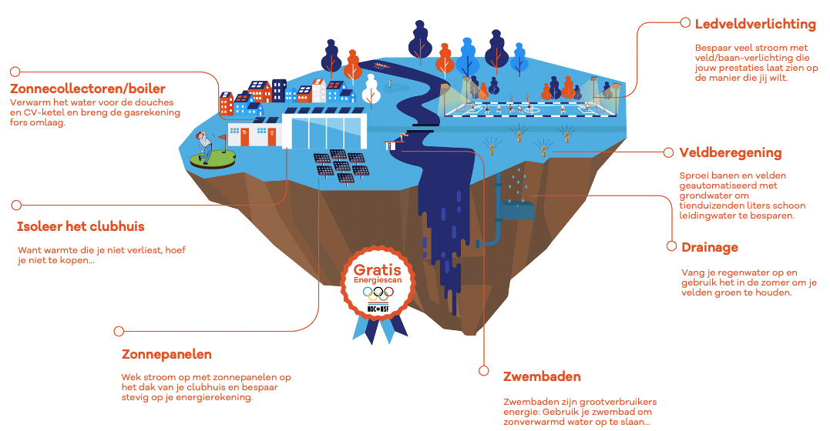
Doe wat je zegt, zeg wat je doet ….

